Slide 1


مقدمة إلى
طرق البحث
أعداد
د/أحمد راجح إسماعيل
MGM333
مقدمة إلى طرق البحث
محاضرة 10

Slide 2


الفصل
10
www.midocean.ae

Slide 3
الفصل
نتائج التعلم
10
ناقش طبيعة مجموعات البيانات العددية
استكشاف ملاءمة التحليل الإحصائي
فهم المبادئ الأساسية لإجراءات تحليل البيانات
www.midocean.ae

Slide 4
الفصل
الموضوعات الرئيسية
10
تقنيات معالجة وعرض البيانات
طرق استكشاف مجموعات البيانات
تحليل العلاقات بين مجموعات البيانات
فهم متى ولماذا يجب إجراء تحليلات محددة
www.midocean.ae

Slide 5
الفصل
فهم المتغيرات في البحث
10
أنواع المتغيرات
المتغيرات الاسمية
المتغيرات الترتيبية
المتغيرات الفترية
الأهمية
اختيار المتغيرات المناسبة أمر حاسم لتحليل ذي مغزى
www.midocean.ae

Slide 6
الفصل
المتغيرات الاسمية
10
التعريف
بيانات فئوية، نوعية، أو متقطعة
فئات بدون ترتيب هرمي (مثل، لون العين، الدين)
العمليات التحليلية الرئيسية
توزيع التكرار
اختبار كاي-تربيع (c²)
www.midocean.ae

Slide 7
الفصل
المتغيرات الترتيبية
10
التعريف
بيانات ذات ترتيب منطقي أو مرتبة متأصل
لحجم النسبي معنى (مثل الدرجات بالرسائل، أفضل أربعة أنواع مفضلة)
الخصائص
مرتبة ولكن لا توجد مسافة ذات معنى بين نقاط البيانات
www.midocean.ae

Slide 8
الفصل
10
العمليات التحليلية الرئيسية
تشمل طرق البيانات الاسمية
اختبار مان-ويتني U لاختلافات بين مجموعتين
اختبار ويلكوكسون للمرتبة الموقعة لمقارنة نفس الموضوعات تحت ظروف مختلفة
www.midocean.ae

Slide 9
الفصل
متغيرات الفواصل
10
التعريف
أقوى مستوى للقياس في التحليل الإحصائي
يمكن ترتيب الفئات حسب الرتبة والفواصل لها قيمة رقمية ذات معنى
أمثلة
العمر، حجم السكان، عدد السنوات في الوظيفة، المسافة بين المواقع
الخصائص
قابل للقياس ومفتوح للتلاعب الحسابي
يوفر قيمة عددية محددة، مما يسمح بإجراء تحليل إحصائي متقدم
www.midocean.ae

Slide 10
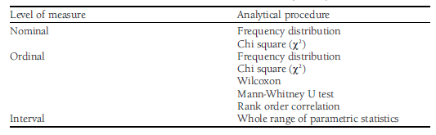

Slide 11
الفصل
التوزيع التكرارى
10
الأهمية
الخطوة الأولى في تحليل البيانات
يعتبر "الركيزة الأساسية" لتحليل البيانات
يوفر لمحة عامة عن مجموعة البيانات
www.midocean.ae

Slide 12
الفصل
غرض التوزيع التكرارى
10
يقدم عدد الردود على كل خيار في أسئلتك
أساسي لتزويد القراء بالمعلومات الأساسية قبل التحليل الأكثر تعقيداً
فهم خاطئ
يُنظر إليه غالبًا على أنه مجرد معالجة بيانات، لكنه حاسم لفهم البيانات وتأثيره على التحليل اللاحق
www.midocean.ae

Slide 13
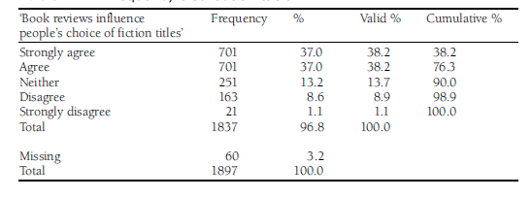

Slide 14
الفصل
الجداول المتقاطعة
10
طريقة لاستكشاف العلاقات بين متغيرين
تتوسع في توزيع التردد من خلال عرض الروابط المحتملة بين المتغيرات
تتيح لك رؤية ما إذا كان هناك وكيف يمكن أن يكون مرتبطًا متغيران
مثال: استكشاف العلاقة بين الجنس وتأثير مراجعات الكتب على اختيارات العناوين الأدبية
www.midocean.ae

Slide 15
الفصل
مقاييس النزعة المركزية
10
الغرض
تلخيص توزيع كامل باستخدام درجة واحدة
عرض تجميع البيانات حول نقطة مركزية
أنواع
المتوسط
الوسيط
الوضع
www.midocean.ae

Slide 16
الفصل
المتوسط
10
التعريف
المتوسط الحسابي لمجموعة بيانات
المزايا
سهل الفهم والحساب
يستجيب لجميع الدرجات على حد سواء
أساسي لمزيد من الحسابات (مثل، الانحراف المعياري)
أكثر مقاييس الاتجاه المركزي استقرارًا
www.midocean.ae

Slide 17

الفصل
10
العيوب
قد يكون مضللاً مع البيانات المنحرفة
تنطبق فقط على بيانات الفاصل الزمني
www.midocean.ae

Slide 18
الفصل
الوسيط
10
النقطة المتوسطة أو القيمة المتوسطة في مجموعة بيانات مرتبة
تشمل الحسابات تنظيم البيانات والعثور على القيمة المركزية
المزايا
غير حساس لأرقام متطرفة في التوزيعات المنحرفة
مفيد للبيانات المنحرفة حيث يقسم مجموعة البيانات إلى جزئين متساويين
www.midocean.ae

Slide 19

الفصل
10
العيوب
قد لا تكون تمثيلية لمجموعة البيانات الكاملة
توفر فقط قيمة لدرجة واحدة
www.midocean.ae

Slide 20
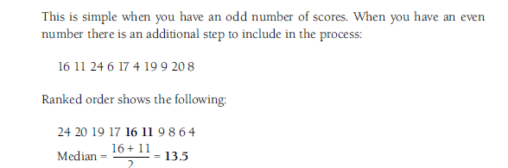

Slide 21
الفصل
المنوال
10
أكثر الدرجات تكرارًا في مجموعة البيانات
يمكن استخدامها للبيانات الاسمية
المزايا
سهل الحصول عليه
غير متأثر بالدرجات المتطرفة
يمثل قيمة 'نموذجية' إذا كانت معظم القيم تتركز حول الوضع
www.midocean.ae

Slide 22
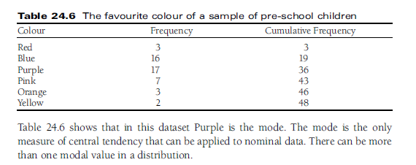

Slide 23
الفصل
10
العيوب
يفتقر إلى الدقة مقارنةً بمقاييس أخرى
قد تحتوي مجموعة البيانات على أكثر من منوال واحد (توزيعات ثنائية المنوال أو متعددة المنوال)
أقل فائدة في التحليل المتقدم
www.midocean.ae

Slide 24
الفصل
مقاييس التشتت
10
قدم معلومات إضافية حول انتشار البيانات حول نقطة مركزية
استكمال مقاييس النزعة المركزية
أنواع
المدى
التباين
الانحراف المعياري
www.midocean.ae

Slide 25
الفصل
المدى
10
التعريف
فرق بين أعلى وأدنى درجة في مجموعة البيانات
تطبيق
مقياس بسيط ولكنه يستخدم فقط درجتين
www.midocean.ae

Slide 26
الفصل
التباين
10
التعريف
يقيس مدى اختلاف كل درجة عن المتوسط الحسابي
تطبيق
يساعد في فهم انتشار نقاط البيانات حول المتوسط
www.midocean.ae

Slide 27
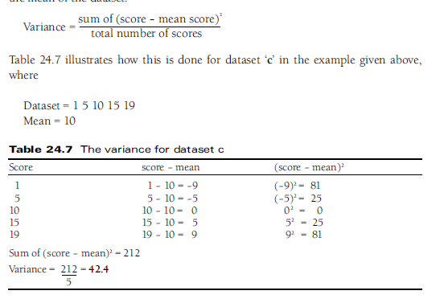

Slide 28
الفصل
الانحراف المعياري
10
تعريف
أهم مقياس للتشتت
تشير إلى انتشار الدرجات حول المتوسط بوحدات الأصلية
​
التطبيق
يشير الانحراف المعياري الأكبر إلى تشتت أكبر للدرجات
استخدم الحذر مع البيانات المنحرفة لأنها قد تعطي نتائج غير تمثيلية
www.midocean.ae

Slide 29


Slide 30
الفصل
الارتباط
10
التعريف
يفحص الارتباط العلاقة بين مجموعتين من البيانات.
أنواع الارتباط
الارتباط الإيجابي: كلا المتغيرين يزيدان معًا.
الارتباط السلبي: يزيد أحد المتغيرات بينما ينخفض الآخر.
الارتباط الصفري: لا توجد علاقة بين المتغيرات.
يشير الارتباط إلى اتجاه عام ولكنه لا يحدد قاعدة ثابتة أو سبب ونتيجة.
www.midocean.ae

Slide 31
الفصل
عرض البيانات بصرياً
10
أهمية المرئيات
تساعد التمثيلات المرئية في التواصل الفعّال للأنماط في البيانات.
تشمل الأدوات المرئية المستخدمة بشكل شائع الرسوم البيانية العامودية.
أنواع الرسوم البيانية العامودية
الرسوم البيانية العامودية البسيطة: تعرض التكرارات أو النسب المئوية لفئات فردية.
الرسوم البيانية العامودية المركبة: تقارن البيانات من مجموعات متعددة داخل نفس الفئة.
الرسوم البيانية العامودية المكونة: تُظهر تفاصيل البيانات داخل فئة.
www.midocean.ae

Slide 32
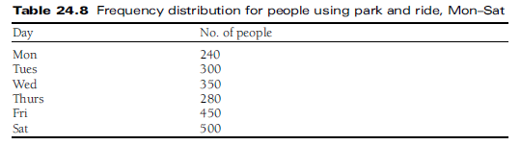

Slide 33
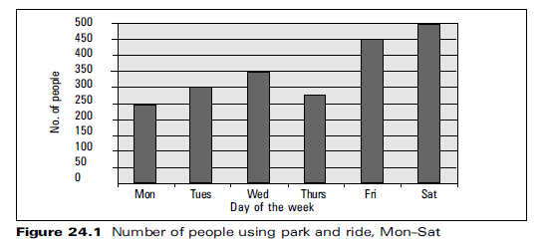

Slide 34
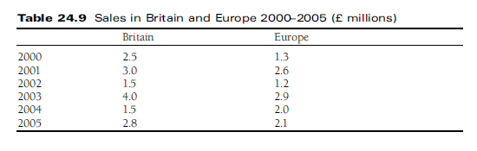

Slide 35
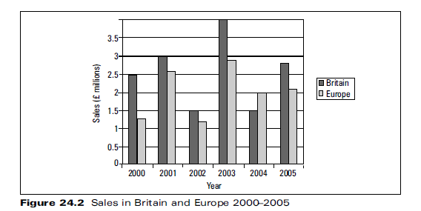

Slide 36
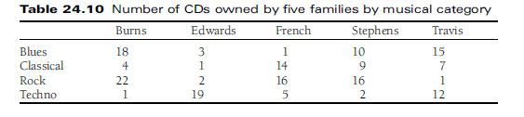

Slide 37
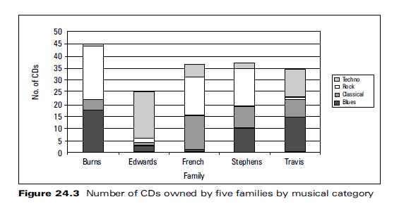

Slide 38
الفصل
رسم بياني دائري
10
الغرض
عرض الأرقام بنسبة إلى الكل وبالاعتماد على أرقام أخرى.
يمثل كل جزء نسبة من المجموع.
تصور واضح لتوزيع البيانات داخل الكل.
www.midocean.ae

Slide 39
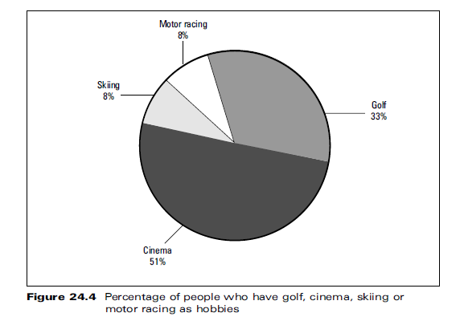

Slide 40
الفصل
برنامج للتحليل الكمي
10
لقد أحدثت البرامج الإحصائية ثورة في تحليل البيانات من خلال تقليل الوقت والأخطاء البشرية.
لا يزال يتم تدريس التحليل اليدوي في البداية لضمان فهم التعامل مع البيانات قبل استخدام البرامج.
تقوم البرامج بأتمتة التحليل، ولكن يجب على الباحث أن يفهم الاختبارات التي يجب تطبيقها ولماذا.
يمكن أن يؤدي التطبيق غير الصحيح إلى نتائج مضللة.
www.midocean.ae

Slide 41
الفصل
SPSS (الحزمة الإحصائية للعلوم الاجتماعية)
10
تم إطلاق SPSS في عام 1989، وهو أداة إحصائية قوية ومرنة تُستخدم على نطاق واسع عبر التخصصات.
الاختبارات المعلمية وغير المعلمية: تشمل تقنيات الانحدار، الخطية، غير الخطية، اللوجستية، إلخ.
التحليلات متعددة المتغيرات: التجمع، التمييز، المكونات الرئيسية، تحليلات القياس.
تحليل البقاء: نموذج كوكس للمخاطر النسبية مع أو بدون متغيرات تعتمد على الزمن.
رسومات عالية الدقة: مخططات وصفية، مخططات مبعثرة.
www.midocean.ae

Slide 42



شكرا لكم

